Slide 1

Entwicklung durch Tourismus

Slide 2
Gliederung
Tourismus im Allgemeinen
Definitionen
Statistiken
Welttourismusorganisation
Gunstfaktoren
Beispiel Peru
Situation
Vorteile und Nachteile
Mögliche Maßnahmen
Fazit

Slide 3
Definition Tourismus
Überbegriff für Reisen einschließlich Reisebranche, Gastgewerbe und Freizeitwirtschaft
früher „Fremdenverkehr“; seit 1980er Jahren „Tourismus“, da keine Unterscheidung mehr zwischen Angeboten für Zugereiste und Kunden aus Umgebung

Slide 4
Statistiken
einer der weltweit größten Wirtschaftszweige, über 100 Millionen Beschäftigte
2004 Umsatz von ca. 623 Milliarden US-Dollar
grenzüberschreitende Reisen ca. 25-30% der Dienstleistungen im Bereich der Freizeitwirtschaft

Slide 5
Weltorganisation für Tourismus
World Tourism Organization (UNWTO)
Ziel: Entwicklung eines verantwortlichen, nachhaltigen und universell zugänglichen Tourismus, um zu ökonomischer Entwicklung, internationaler Verständigung, Frieden, Wohlstand und der Einhaltung der Menschenrechte beizutragen
Sitz in Madrid mit ca. 100 Mitarbeitern

Slide 6
Gunstfaktoren
Grundvoraussetzungen: Sicherheit am Urlaubsort (negativ: Terror, Krieg, Krankheiten, Umweltkatastrophen etc.)
natürliche oder künstlich geschaffene Sehenswürdigkeiten
Klima, Geografie und Natur entsprechend bestimmten Urlaubsabsichten: Badeurlaub, Wintersport, Kur, Safari, Bergsteigen etc.
interessante kulturelle Faktoren: Esskultur, Musik, Kleidung, Sprache, Geschichte

Slide 7
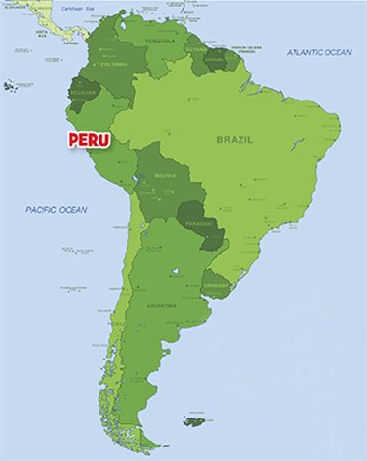

Peru

Slide 8
Wirtschaft
seit 18 Jahren positives Wirtschaftswachstum von durchschnittlich 5.9%
Anden reichhaltige Mineralvorkommen: größte Silbervorkommen weltweit, größte Gold-, Blei- und Zinkvorkommen in Lateinamerika
Amazonasgebiet: Erdöl- und -gasvorkommen, Waldrescourcen
Landwirtschaft: Spargel, Heidelbeeren, Tafeltauben, Avocados, Bio-Bananen oder Paprika

Slide 9
Probleme: Trinkwasserversorgung nicht für gesamte Bevölkerung gewährleistet
geringes Niveau der Sozialleistungen
aber: aktuelle Regierung aktiv bei Problemlösungen, z.B. durch viele Handelsabkommen

Slide 10
Gunstfaktoren in Peru
Vielfalt und Authentizität seiner Kultur, Natur und Gastronomie: Geschichte (Inkas), damit einhergehend Sehenswürdigkeiten (Ruinen), spanische Einflüsse auf Kultur, 12 UNESCO-Weltkulturerbestätten, Naturreservate, Pazifikküste, 59% Regenwald, 30% Anden, bekannt für kulinarische Vielfalt, Musik und Tanz wichtiger Kulturbestandteil
Steigende Bedeutung als internationales Reiseziel

Slide 11
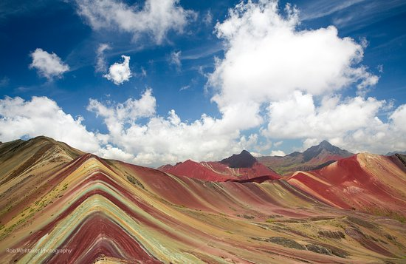

Slide 12
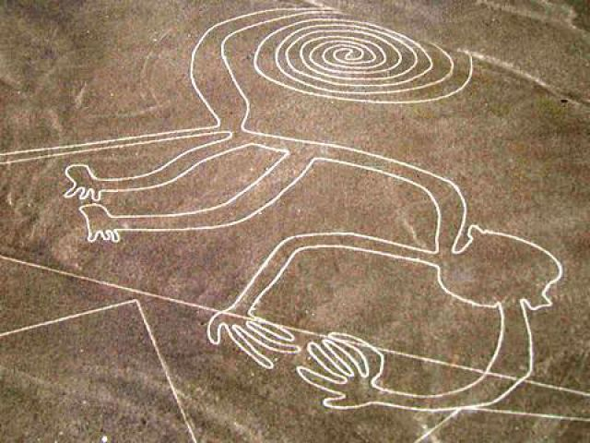

Slide 13
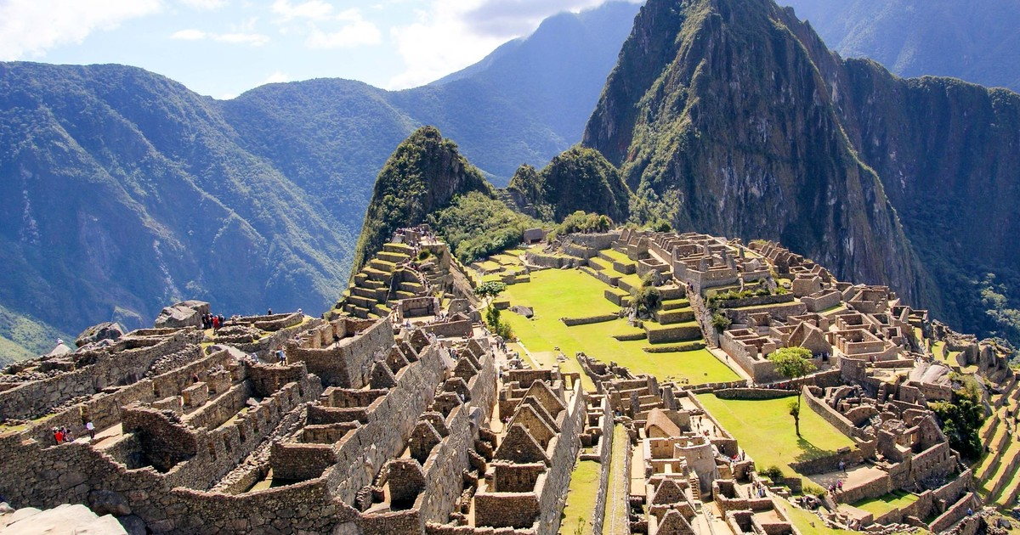

Slide 14
Quellen
https://encrypted-tbn0.gstatic.com/images?q=tbn:ANd9GcTzHFEZfHXKRDOwKA3lVa__fo55WvUOIx-zSgbJ6xe1lmiK0KWi
https://media-cdn.tripadvisor.com/media/photo-s/0d/98/d6/00/rainbow-mountain-peru.jpg
http://www.natgeokids.com/wp-content/uploads/2017/03/Peru-facts-8.jpg
https://cdn.getyourguide.com/img/location_img-1570-2696395330-148.jpg
https://d2ji2mue1p384z.cloudfront.net/img/640x480/100046.jpg
https://www.peru.travel/de/uber-peru/peruanische-identitat/tourismus.aspx
https://de.wikipedia.org/wiki/Tourismus
https://de.wikipedia.org/wiki/Weltorganisation_f%C3%BCr_Tourismus
http://www.tophotel.de/images/Standard-Bilder/Reise_Welt.jpg
https://info-peru.de/tourismuswirtschaft-peru/
https://uni.de/redaktion/tourismus-ein-segen-fuer-entwicklungslaender#

